Slide 1

Improving refugee integration in Luxembourg:
First evidence from a randomized controlled trial
Martín Fernández (LISER)
April 28, 2026

Slide 2



The Challenge of Refugee Integration
Average employment rate of refugees in EU
After 2 years
After 5 years
After 10 years
25%
35%
50%
Notes:
Comme vous le savez peut-être, l'intégration socio-économique des réfugiés en Europe est loin d'être idéale. Par exemple, si l'on considère leur statut professionnel, au cours des trois premières années passées dans le pays, moins d'un BPI sur trois a eu un emploi formel. Bien que la situation s'améliore avec le temps, même après 10 ans de résidence dans le pays, il existe un écart énorme entre leur taux d'emploi et celui des natifs, mais aussi par rapport aux autres immigrants.
Meme des individus avec de profile tres similaire
Pourquoi en est-il ainsi ? Il y a de nombreuses raisons qui expliquent cela. :
- Ils ne disposent pas de réseaux professionnels dans le pays d'accueil
- Leurs diplômes ne sont pas facilement reconnus
- Ils peuvent souffrir de problèmes de santé importants
- Compétences linguistiques limitées
Dans ce contexte, surmonter la barrière linguistique est l'une des priorités. La formation linguistique, et en particulier les cours qui ciblent les besoins et les compétences spécifiques des BPI, peuvent être extrêmement bénéfiques

Slide 3
The Challenge of Refugee Integration
Average employment rate of refugees in EU
After 2 years
After 5 years
After 10 years
25%
35%
50%
Average employment rate of non-EU immigrants in EU
After 2 years
After 5 years
After 10 years
50%
65%
75%
Notes:
Comme vous le savez peut-être, l'intégration socio-économique des réfugiés en Europe est loin d'être idéale. Par exemple, si l'on considère leur statut professionnel, au cours des trois premières années passées dans le pays, moins d'un BPI sur trois a eu un emploi formel. Bien que la situation s'améliore avec le temps, même après 10 ans de résidence dans le pays, il existe un écart énorme entre leur taux d'emploi et celui des natifs, mais aussi par rapport aux autres immigrants.
Meme des individus avec de profile tres similaire
Pourquoi en est-il ainsi ? Il y a de nombreuses raisons qui expliquent cela. :
- Ils ne disposent pas de réseaux professionnels dans le pays d'accueil
- Leurs diplômes ne sont pas facilement reconnus
- Ils peuvent souffrir de problèmes de santé importants
- Compétences linguistiques limitées
Dans ce contexte, surmonter la barrière linguistique est l'une des priorités. La formation linguistique, et en particulier les cours qui ciblent les besoins et les compétences spécifiques des BPI, peuvent être extrêmement bénéfiques

Slide 4
The Challenge of Refugee Integration
Average employment rate of refugees in EU
HEALTH
REGULATIONS
HOUSING
NETWORK
EDUCATION
DISCRIMINATION
After 2 years
After 5 years
After 10 years
25%
35%
50%
Average employment rate of non-EU immigrants in EU
After 2 years
After 5 years
After 10 years
50%
65%
75%
Notes:
Comme vous le savez peut-être, l'intégration socio-économique des réfugiés en Europe est loin d'être idéale. Par exemple, si l'on considère leur statut professionnel, au cours des trois premières années passées dans le pays, moins d'un BPI sur trois a eu un emploi formel. Bien que la situation s'améliore avec le temps, même après 10 ans de résidence dans le pays, il existe un écart énorme entre leur taux d'emploi et celui des natifs, mais aussi par rapport aux autres immigrants.
Meme des individus avec de profile tres similaire
Pourquoi en est-il ainsi ? Il y a de nombreuses raisons qui expliquent cela. :
- Ils ne disposent pas de réseaux professionnels dans le pays d'accueil
- Leurs diplômes ne sont pas facilement reconnus
- Ils peuvent souffrir de problèmes de santé importants
- Compétences linguistiques limitées
Dans ce contexte, surmonter la barrière linguistique est l'une des priorités. La formation linguistique, et en particulier les cours qui ciblent les besoins et les compétences spécifiques des BPI, peuvent être extrêmement bénéfiques

Slide 5
The Challenge of Refugee Integration
Average employment rate of refugees in EU
HEALTH
REGULATIONS
HOUSING
NETWORK
EDUCATION
DISCRIMINATION
After 2 years
After 5 years
After 10 years
25%
35%
50%
LANGUAGE
Average employment rate of non-EU immigrants in EU
After 2 years
After 5 years
After 10 years
50%
65%
75%
Notes:
Comme vous le savez peut-être, l'intégration socio-économique des réfugiés en Europe est loin d'être idéale. Par exemple, si l'on considère leur statut professionnel, au cours des trois premières années passées dans le pays, moins d'un BPI sur trois a eu un emploi formel. Bien que la situation s'améliore avec le temps, même après 10 ans de résidence dans le pays, il existe un écart énorme entre leur taux d'emploi et celui des natifs, mais aussi par rapport aux autres immigrants.
Meme des individus avec de profile tres similaire
Pourquoi en est-il ainsi ? Il y a de nombreuses raisons qui expliquent cela. :
- Ils ne disposent pas de réseaux professionnels dans le pays d'accueil
- Leurs diplômes ne sont pas facilement reconnus
- Ils peuvent souffrir de problèmes de santé importants
- Compétences linguistiques limitées
Dans ce contexte, surmonter la barrière linguistique est l'une des priorités. La formation linguistique, et en particulier les cours qui ciblent les besoins et les compétences spécifiques des BPI, peuvent être extrêmement bénéfiques

Slide 6











The Challenge of Evaluation
Training A
Employment
with intervention
Training B

Slide 7
The Challenge of Evaluation
Training A
Employment
with intervention
Employment
without intervention
Training B

Slide 8
The Challenge of Evaluation
Training A
Employment
with intervention
Employment
without intervention
Training B

Slide 9
The Challenge of Evaluation
Training A
Employment
with intervention
Employment
without intervention
Participants of Training A and B may be different along many dimensions….
Their place of residence, age, origin, education, motivation…
As well as the type of support they receive on the side.
By simply comparing their integration outcomes (or their trajectories), we cannot determine which training is more impactful…
Training B

Slide 10


Randomized controlled trials (RCT)
Population
Before the intervention
After the intervention
Treatment
Impact
Control

Slide 11
IDEALUX
The project IDEALUX, funded by the European Commission and the MIFA, aims to help design better policies that could improve refugee integration in Luxembourg.
Led by LISER, relies on a partnership with MIFA, ONIS, JPAL, and EFID, a local NGO.
The focus of the project is on language and employability.

Slide 12

IDEALUX
The project IDEALUX, funded by the European Commission and the MIFA, aims to help design better policies that could improve refugee integration in Luxembourg.
Led by LISER, relies on a partnership with MIFA, ONIS, JPAL, and EFID, a local NGO.
The focus of the project is on language and employability.
    Gather international evidence on the impact of language training programs for refugees

Slide 13

IDEALUX
The project IDEALUX, funded by the European Commission and the MIFA, aims to help design better policies that could improve refugee integration in Luxembourg.
Led by LISER, relies on a partnership with MIFA, ONIS, JPAL, and EFID, a local NGO.
The focus of the project is on language and employability.
    Gather international evidence on the impact of language training programs for refugees
    Collect data to understand the state of refugee integration in Luxembourg and its challenges

Slide 14

IDEALUX
The project IDEALUX, funded by the European Commission and the MIFA, aims to help design better policies that could improve refugee integration in Luxembourg.
Led by LISER, relies on a partnership with MIFA, ONIS, JPAL, and EFID, a local NGO.
The focus of the project is on language and employability.
    Gather international evidence on the impact of language training programs for refugees
    Collect data to understand the state of refugee integration in Luxembourg and its challenges
    Evaluate the impact of a new language training, intensive and tailored to employment

Slide 15
Experimental Design
Jan-Jun 2026
Sep 2025
Oct 2025
Nov 2025
Treatment PARLE
Apr 2026
2026-28
Target Population
Baseline
survey
Randomization
Follow-up
survey
Long-term
Admin.
data
Control
Target population
Welfare recipients at ONIS
French level below A2
Excluded: illiterate, employed,
medical exemptions
Implementation
Grouped sessions at ONIS
Tablets + Native speaker
70% attendance to baseline
Among invited to PARLE, > 80% attendance

Slide 16

Intervention: PARLE by EFID
Intervention: PARLE
100 hours over 6 weeks
3.5 hours/day, 5 days/week
Professional communication focus
3 vocational tracks:
  Construction & Crafts
  Cleaning & Personal Services
  HORECA & Commerce
Workplace culture component
Control: Current Available Offer
High heterogeneity, many different trainings. Yet, most common programs...
≈ 60–120 hours, often spread over 1 semester or full year
2–3 days/week, few hours
General French curriculum
Limited professional focus
Not designed for BPIs
Bottom line: Comparable total hours to other courses, different intensity and professional orientation, with an emphasis on communication

Slide 17
Data / Outcomes
Extremely rich survey (before and after intervention), capturing multiple dimensions of integration
Survey data
French test scores and daily usage
Family and childcare situation
Daily and job autonomy in French
Job activation outcomes
Multiple social integration measures
Life satisfaction
Mental health
Satisfaction with French courses
Administrative data
Registration in ADEM
Employment trajectories
Formal education

Slide 18
Our sample: ~1,000 refugees
Countries of origin: 60% Syria, 25% Eritrea, 6% Iraq, 3% Afghanistan, etc.
Gender: 50/50 balanced
Family: >75% have at least +2 children living with them
Education: >50% less than 10 years of schooling
Prior employment:
  - among men: mostly construction, skilled trades, and transportation
  - among women: mostly no formal work experience, domestic work

Slide 19
Lack of autonomy, health problems, isolation… yet high aspirations for the future
Hardship
~75% declare they cannot communicate with a doctor in French
~25% declare suffering from sleeping problems most days
~30% declare feeling as outsiders in Luxembourgish society
Main barriers for learning French:
~40% problems to concentrate due to stress/trauma
~18% nobody to take care of children
~23% declares no major problem to learn
Aspirations
~50% aspire to be employed within a year
~50% believe their will be more integrated next year
~99% see themselves in Luxembourg in 5 years

Slide 20
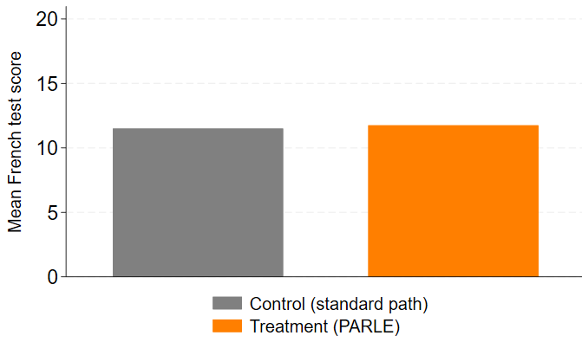
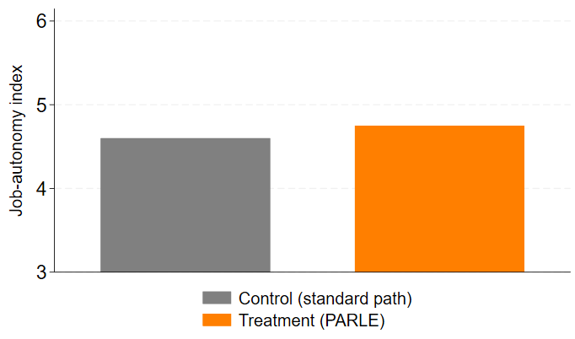
French use & Work autonomy
Test scores
Job-search autonomy
Intervention did not rise scores in our French test (listening & reading comprehension)
Caveat: test did not measure oral skills, which PARLE could have impacted strongly
Intervention did not rise job autonomy or job intensity
→ Caveat: survey took place one month after intervention, too early to assess impact

Slide 21
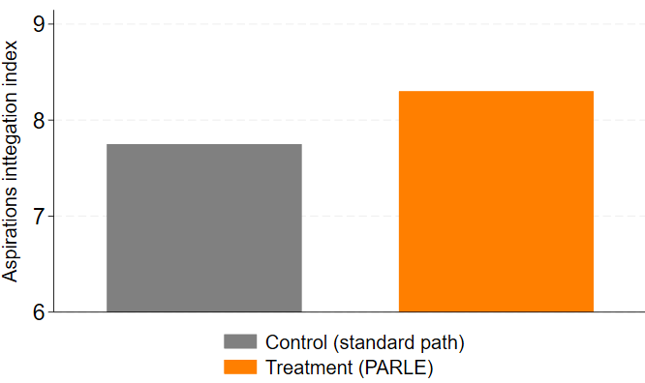
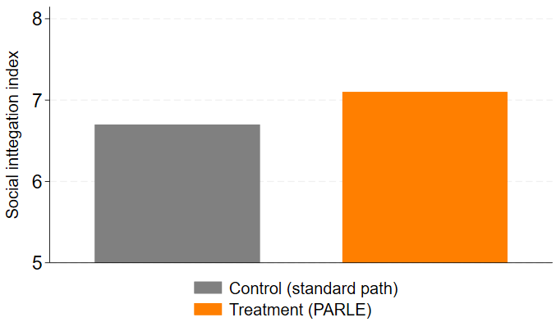
Aspirations & social integration
Aspirations
Social integration
Intervention increased learning and job aspirations
Intervention improved social integration and attitudes towards Europeans

Slide 22
Three take-home messages
Interventions should not be judged by their intentions but by their real impact
Rigorous-evaluation is essential (ideally RCTs)
To understand the full effects of policy or intervention, one needs to consider multiple dimensions and follow individuals over the long run
Access to (good quality) survey and administrative data is crucial
To design effective measures and be able to evaluate them successfully, it is key to understand very well the context and to co-create solutions
Need for more collaboration with stake-holders and beneficiaries

Slide 23
Thank you

